Slide 1
Modelování a simulace
Základní systémové vlastnosti
Jiří Kofránek

Slide 2
Cíl předmětu
Praktické seznámení s možnostmi modelování a simulace - důraz na praktická cvičení, samostatné domácí úlohy a semestrální práci
Naučit se analyzovat problémy– pokud máme modelovat systém, musíme ho nejprve pochopit a rozhodnout o úrovni detailů či zjednodušení, mít nad systémem jakýsi obecný nadhled
• Modelování jako nástroj porozumění fyziologických souvislostí
– úlohy založené na lidské fyziologii
• Technické zprávy – ke každé úloze chceme vypracovávat zprávu, stručně shrnující podstatu úlohy a interpretaci výsledků. Důraz na technickou úroveň reportu.
• Prezentační dovednosti – závěrem předmětu (a nejvíce hodnocenou částí)
je semestrální práce, prezentovaná před kolegy a vyučujícími.
• Práce v týmu – semestrální práce budou většinou pro skupinky o dvou až třech studentech.

Slide 3



Studijní materiály

Slide 4
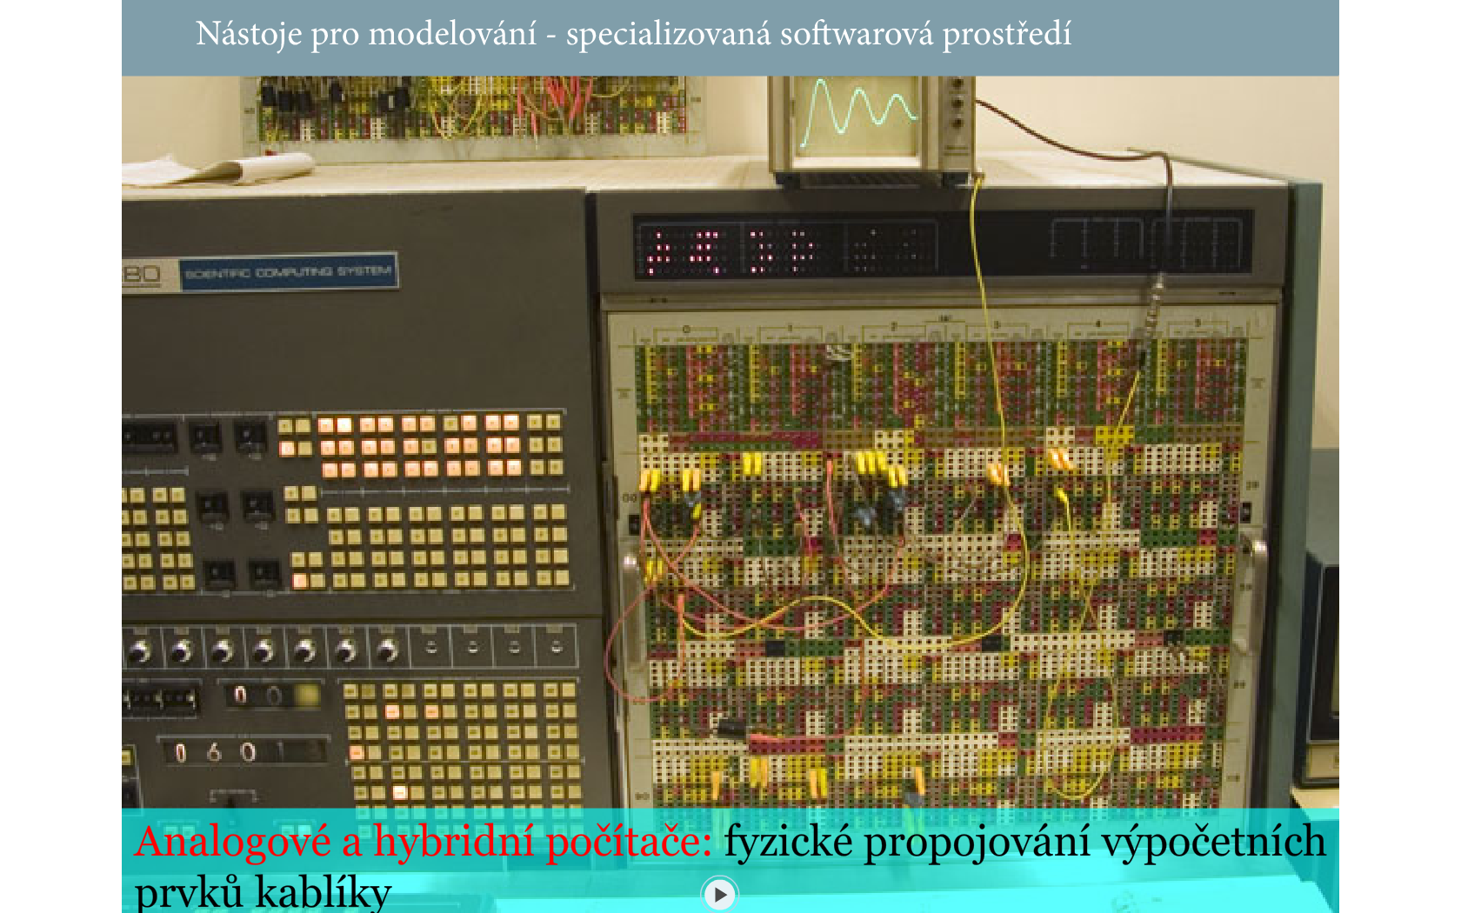

Slide 5
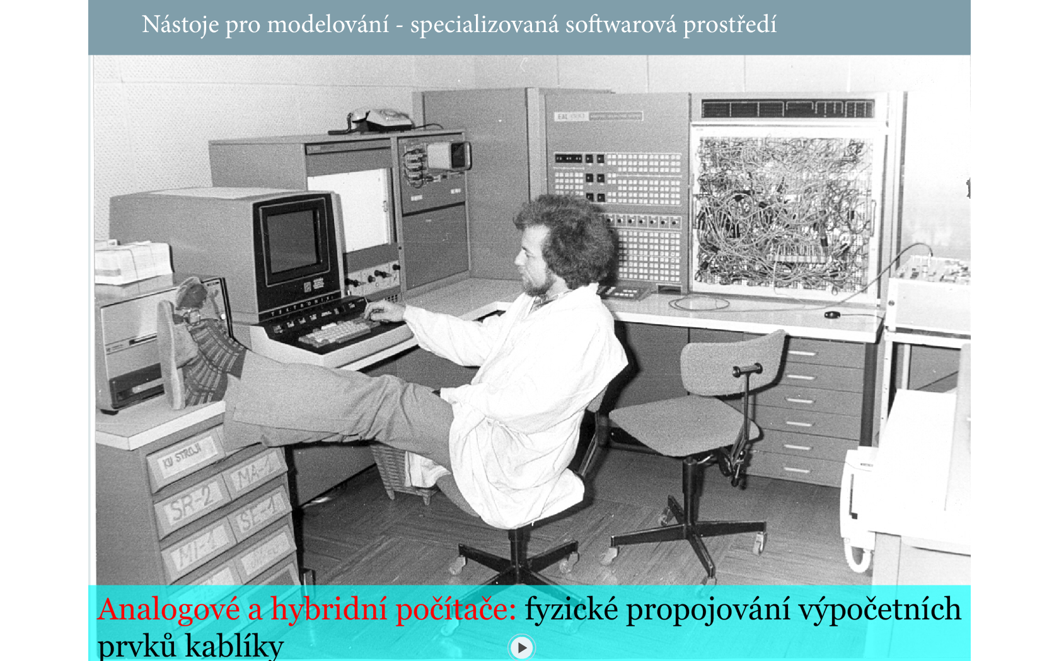

Slide 6
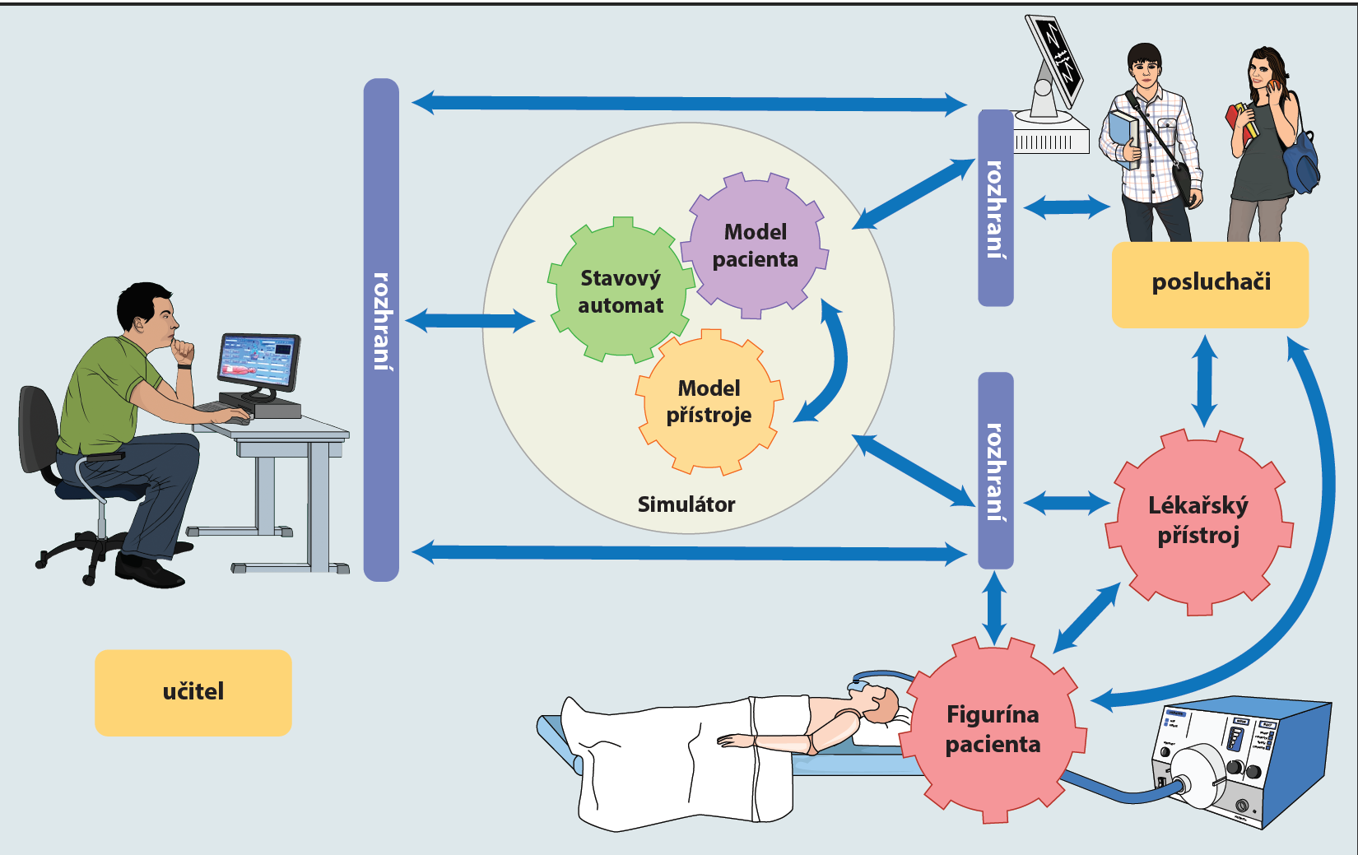

Slide 7
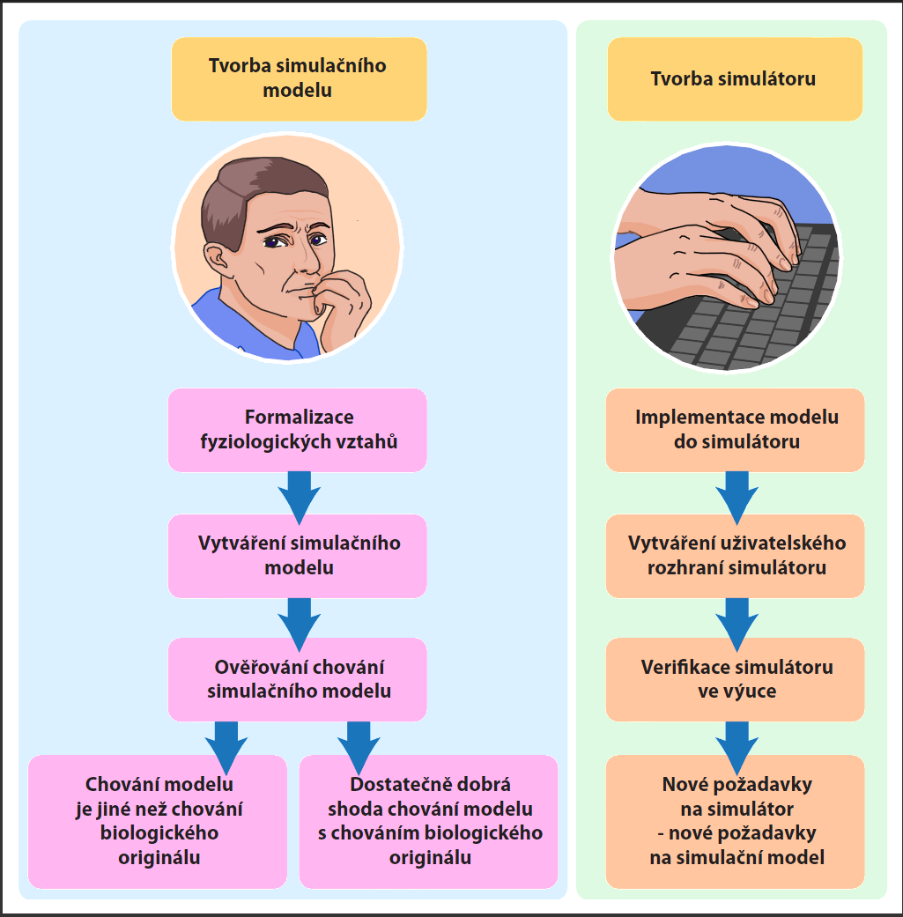

Slide 8
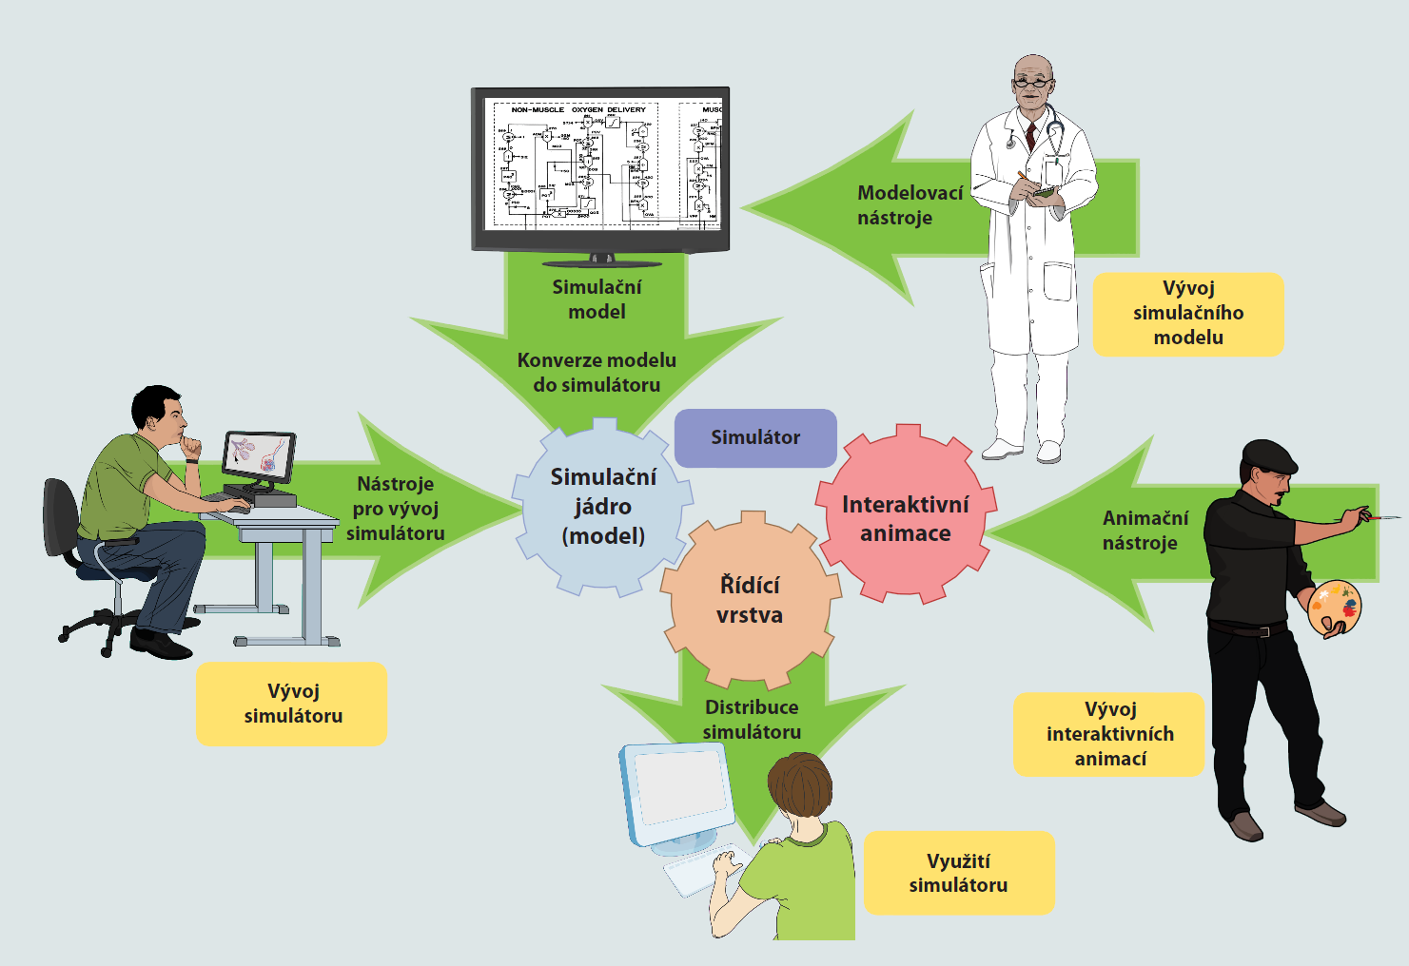

Slide 9
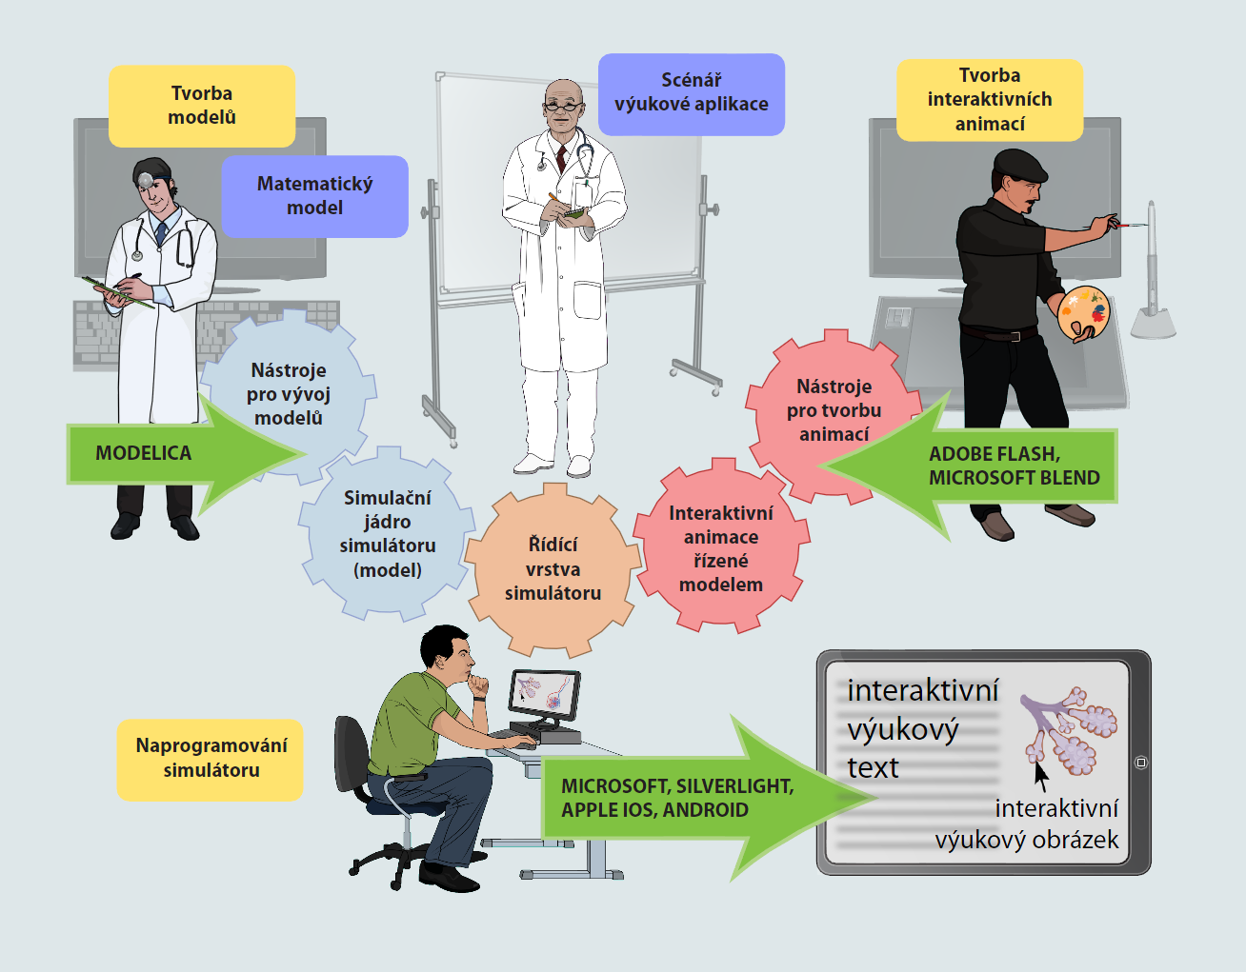

Slide 10
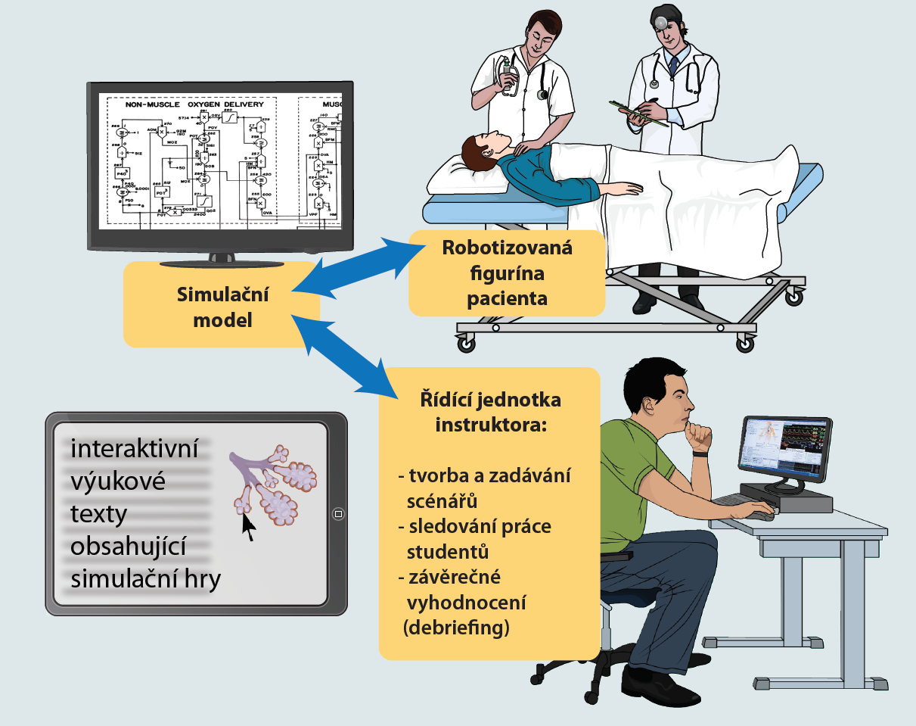

Slide 11
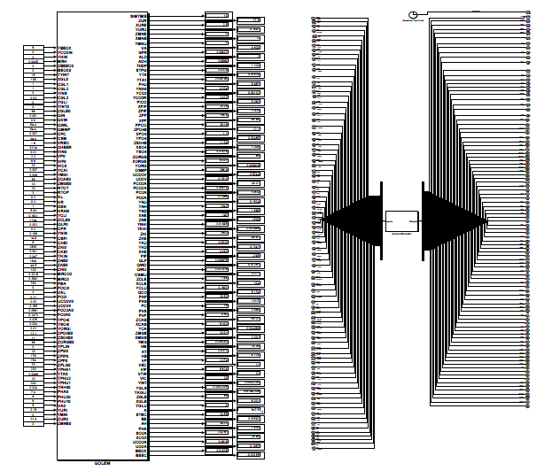
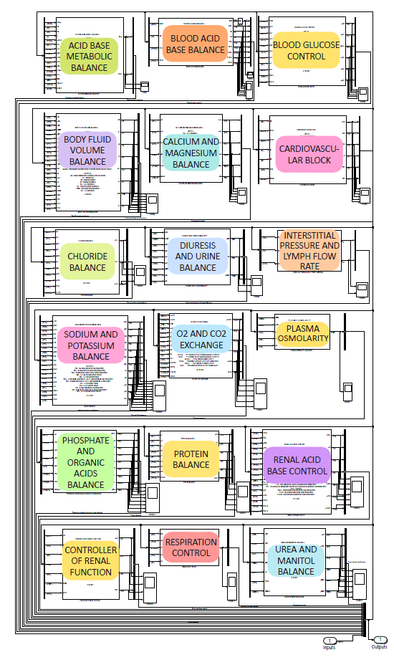
Formalizace v biologických vědách

Slide 12
Definice systému
L. von Bertalanffy: Systém je komplex vzájemně na sebe působících elementů ...
R.L. Ackoff: Systém je soubor prvků a vazeb mezi nimi.
G.J. Klir: Systém je uspořádání určitých komponent, vzájemně propojených v celek.
Systém S je dvojice množin S = (A,R), kde A = {a_{i}} je množina prvků a R = {r_{ij}} je množina vztahů (relací) mezi prvky a_{i} a a_{j}, která má jako celek určité vlastnosti.

Slide 13
Základní atributy systému
Struktura je dána množinou všech vazeb (vztahů, relací) mezi prvky a různými podsystémy daného systému.
Chování je projevem dynamiky systému. (Dynamika je schopnost vyvolat změnu v systému, zejména jeho stavu. Dynamika je vlastností prvků systému, vazby jsou jejími iniciátory (vstupy), resp. nositeli důsledků (výstupy)).

Slide 14
Blokové schéma systému
vstupy
výstupy
u₁
S
y₁
u₂
y₂
.
.
.
x₁ x₂
.
.
.
x_{m}
.
.
.
u
X
y
u_{n}
y_{r}
Stavové proměnné

Slide 15
Základní atributy systému
u₁
S
y₁
u₂
y₂
.
.
.
x₁ x₂
.
.
.
x_{m}
.
.
.
u
X
y
u_{n}
y_{r}
Okolí systému je tvořeno množinou prvků, které nejsou součástí daného systému, ale jsou s ním významně svázány. Systém a jeho okolí jsou jednak objektivní skutečností, ale jsou dány i subjektvině, v závislosti na osobě zkoumající systém a na účelu zkoumání.
Veličiny (vazby), které zprostředkovávají vliv okolí na systém jsou vstupy systému a vnější projevy (vazby) systému, které reprezentují jeho vliv na okolí, jsou výstupy systému. Prvek systému, který má vazbu s okolím (vstupní nebo výstupní nebo vstupní i výstupní) nazýváme hraničním prvkem systému a množinu všech hraničních prvků nazýváme hranice systému.

Slide 16
Základní atributy systému
u₁
S
y₁
u₂
y₂
.
.
.
x₁ x₂
.
.
.
x_{m}
.
.
.
u
X
y
u_{n}
y_{r}
Otevřený systém je takový, u něhož dochází k energetické a informační výměně s jeho okolím.
Uzavřený systém je naopak vůči svému okolí zcela izolován, nemá se svým okolím žádné vazby.

Slide 17
Základní atributy systému
u₁
S
y₁
u₂
y₂
.
.
.
x₁ x₂
.
.
.
x_{m}
.
.
.
u
X
y
u_{n}
y_{r}
Stav systému - souhrn přesně definovaných podmínek nebo vlastností daného systému, které lze v daném časovém okamžiku rozpoznat. Stavu systému lze v libovolném časovém okamžiku t (z nějakého zvoleného časového intervalu) přiřadit vektor hodnot x(t) ∈ Χ, který nazýváme stavovým vektorem, složky x_{i} vektoru x nazýváme stavovými veličinami (proměnnými) a prostor Χ všech možných hodnot stavových veličin nazýváme stavovým prostorem.

Slide 18
Základní atributy systému
u₁
S
y₁
u₂
y₂
.
.
.
x₁ x₂
.
.
.
x_{m}
.
.
.
u
X
y
u_{n}
y_{r}
Stav systému - podle vývoje hodnot stavu systému lze systémy dělit na statické (nevykazují pohyb) a dynamické.

Slide 19
Syntéza a dekompozice
u
.
.
.
u_{s2}
x_{s2}
y_{s2}
u
.
.
.
.
.
.
u_{s1}
.
.
.
x_{s1}
y_{s1}
y
u_{sn}
y_{sn}
u
.
.
.
x_{sn}
Syntéza - propojení systémů nižších řádů do celků prostřednictvím především jejich hraničních prvků, ale případně i vnitřních prvků
- systém 1.řádu vzniká spojením elementárních systémů,
- systém 2.řádu spojením systémů 1. řádu, ... .
V praxi ale celostní systémy nejsou obecně vytvořeny spojením systémů téhož řádu.
Dekompozice - rozložení složitého systému na jednodušší části podle funkčních, topologických či hierarchických hledisek. Rozložením rozsáhlého systému na menší elementy lze zpravidla lépe a snadněji řešit analytické úlohy na zadaném systému.

Slide 20
Syntéza a dekompozice
Dekomponovaný systém musí zabezpečovat vlastnosti původního systému, proto musí být splněny následující požadavky:
dekompozicí se nesmí porušit soudržnost celku;
dekompozicí dosáhnout co největší rovnoměrnosti ve velikosti jednotlivých subsystémů;
vytvořené subsystémy musí být disjunktní;
dekompozicí se každému subsystému vyčlení i cíle, které přispívají k vytvoření celkového cíle původního systému.

Slide 21
Separabilita systému
!!! Výstupy nesmí ovlivňovat vstupy přes okolí systému !!!!
u₁
S
y₁
u₂
x₁ x₂
.
.
.
x_{m}
y₂
.
.
.
u
y
X
u_{n}
y_{r}
Podmínka separability systému - systém je separabilní, jestliže jeho výstupy zpětně vlivem prostředí neovlivňují podstatně vstupy.
Příklady:
· termoregulační systém živého organismu - systém můžeme považovat za separabilní, pokud organismus svou tepelnou energií významně neovlivňuje teplotu prostředí, ve kterém se nachází;
· lesní komplex v oblasti zasažené exhaláty - systém lze považovat za separabilní, pokud by změněná schopnost lesního komplexu absorbovat exhaláty neovlivnila celkovou koncentraci exhalátů v ovzduší;

Slide 22
Základní atributy systému
Stabilita - schopnost systému udržovat si při změně vstupů a stavů svých prvků nezměněnou vnější formu (chování) i navzdory procesům probíhajícím uvnitř systému.
Stabilitu chápeme jako vlastnost zaručující, že po určité malé změně počátečních podmínek nastane v systému při nezměněných vstupech pohyb jen málo odlišný od původního.
Pojem stability se neomezuje pouze na návrat do výchozího stavu po poruše, která způsobí vychýlení.
Často je návrat do původního stavu nemožný, protože se změnily podmínky v nichž systém existuje - pak si systém může najít stav odchylný od výchozího stavu, který je rovněž stabilní - tzv. ultrastabilní systém.

Slide 23
Biologické systémy a jejich vlastnosti
přirozenost (nejsou zpravidla uměle vytvořeny člověkem);
velký rozměr (vysoký počet stavových proměnných a ne vždy je přesně znám);
složitá hierarchická struktura;
významná interakce na všech úrovních jejich struktury (často časově proměnná);
velké rozdíly mezi jednotlivými realizacemi (jedinci) - rozptyl uvnitř populace - interindividuální variabilita;
velké rozdíly v chování jednotlivých realizací (jedinců) v čase - intraindividuální variabilita;

Slide 24
Biologické systémy a jejich vlastnosti
neergodicita statistických úloh (a podle výše uvedeného bodu ani jejich stacionarita);
předpoklady o linearitě představují velice hrubou a omezenou aproximaci;
významné omezení počtu experimentů opakovatelných za dostatečně srovnatelných podmínek;
významné omezení experimentů z hlediska prevence škod;
experimenty na jedincích různého typu (člověk x zvířata) mohou přinášet různé výsledky jak z hlediska kvality, tak kvantity.

Slide 25
Modely a jejich popis
neformální popis - vychází z pochopení základních rysů a funkce reálného systému (je v přirozeném jazyku nebo používá blokových schémat);
formální popis - vyjadřuje rysy a funkci modelu pomocí matematických prostředků, tj. matematický model

Slide 26
Neformální popis
prvky - části, ze kterých se skládají modelované objekty (systémy);
proměnné - slouží k popisu stavu prvků systému a jejich vývoje v čase;
parametry - zpravidla neproměnné (konstantní) charakteristiky prvků a vazeb modelu;
vazby - pravidla, dle kterých se prvky navzájem ovlivňují (případně mění své parametry) a tak určují vývoj chování v čase;
základní předpoklady (počáteční podmínky) - vyplývají ze specifikace

Slide 27
Neformální popis
pro výběr prvků, parametrů i vazeb nejsou žádná, předem známá pravidla, která by určovala optimální postup. Rozlišujeme však dva principiálně různé přístupy jak hledat vhodný popis modelu - přístup deduktivní a induktivní.
struktura modelu by měla být přiměřená struktuře reálného objektu, výběr se může přizpůsobovat úrovni znalostí objektu.

Slide 28
Neformální popis
může být:
neúplný - neošetřuje všechny reálně možné situace;
nekonzistentní - postup vede k určitému řešení dané situace i k jeho opaku;
víceznačný - pro daný stav může nastat více alternativ řešení;

Slide 29
Zjednodušovací procedury
a) vynechání prvků, proměnných nebo vazeb;
b) snížení rozlišovací schopnosti měřítka pro vyjádření proměnných;
c) shlukování prvků a odpovídajících proměnných do bloků;
d) náhrada deterministických proměnných proměnnými náhodnými.

Slide 30
Příklad: Kompartmentová analýza
A
D
k
vstup
výstup
V
dA
=
−
k
.
A
dt
D = Dávka (mg)‏
A = Množství v těle (mg)‏
V = Distribuční objem (L)‏
K = Eliminační rychlostní konstanta (1/h)‏
t = Čas (h)‏

Slide 31
Příklad: Kompartmentová analýza
  Příklad:
  k12
  u1 (t)
  u2 (t)‏
  k21
  k10
  (Změna množství) = (přítok) - (odtok)‏
  Q1 '(t) = -(k10 + k12) Q1(t) + k21 Q2 (t) + u1 (t)‏
  Q2 '(t) = k12 Q1 (t) – k21 Q2 (t) + u2 (t)‏
Q1(t)‏
Q2(t)‏

Slide 32
Příklad: Kompartmentová analýza
Intersiciální tekutina
Střevo
Krevní plazma
Mozkomíšní mok
Moč
Tuková tkáň

Slide 33
Příklad: Kompartmentová analýza

Slide 34
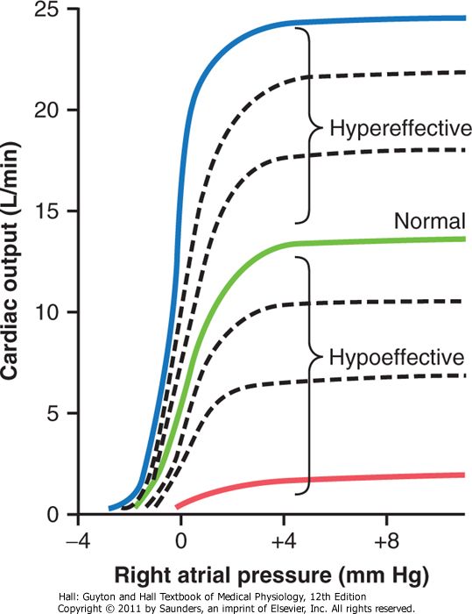
Příklad: Modelování cirkulace
Rozdíl tlaků/R
P
P
R
V
V
+
+
Rozdíl tlaků/R
V
P
R
P
V

Slide 35
Příklad: Modelování cirkulace
Objem krve
Objem extracelulární tekutiny
Arteriální tlak

Slide 36
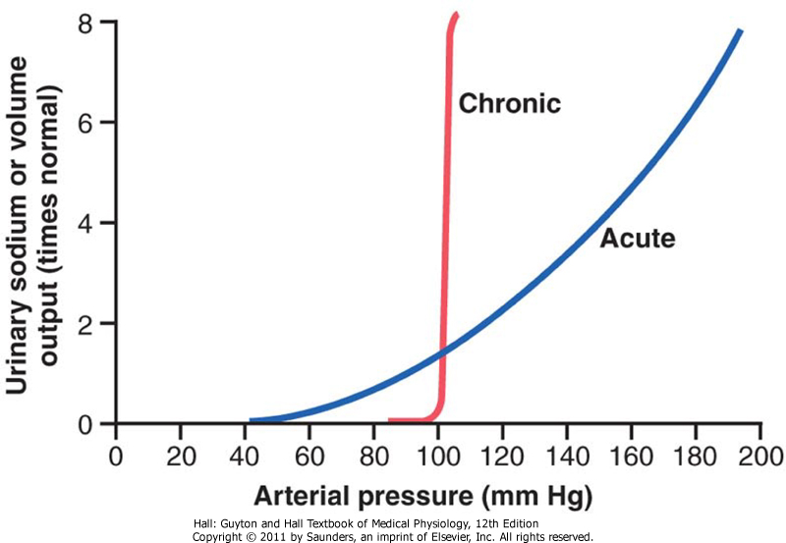
Příklad: Modelování cirkulace

Slide 37
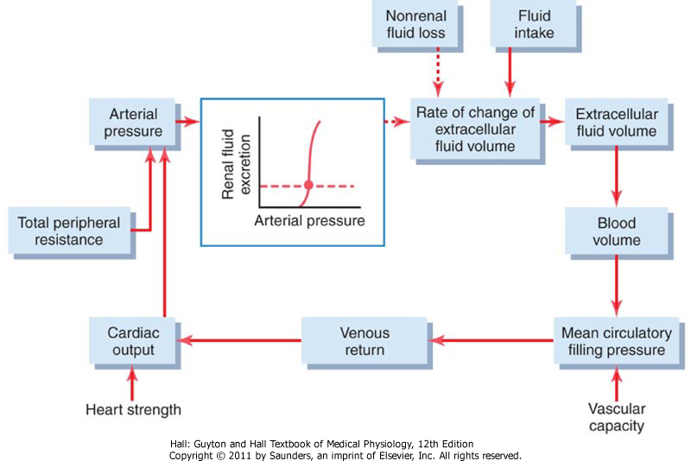
Příklad: Modelování cirkulace

Slide 38
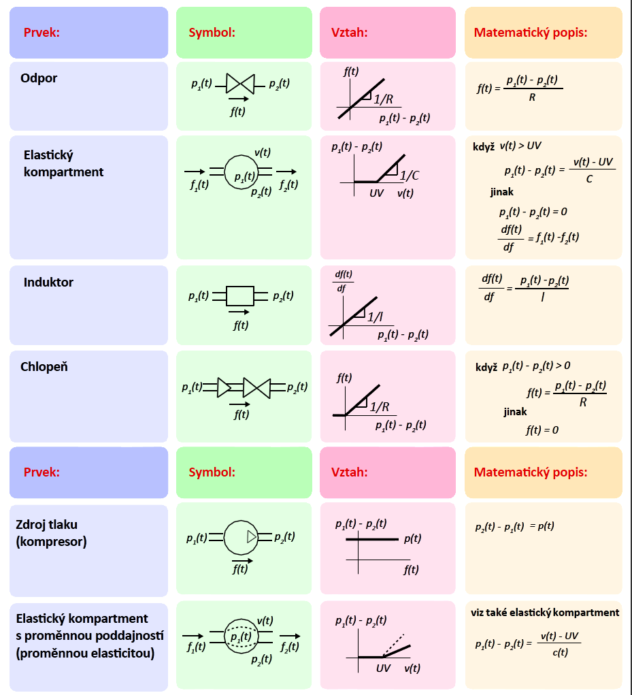
Fyzikální analogie při modelování cirkulace

Slide 39
Fyzikální analogie při modelování cirkulace

Slide 40
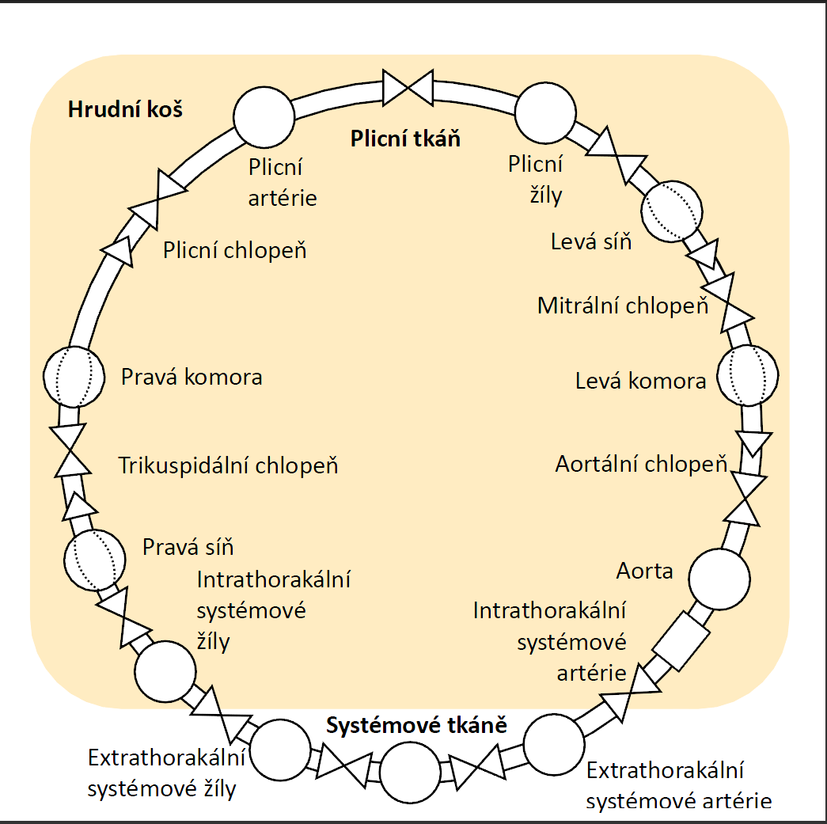

Slide 41
Modelování fyzikálního světa - analogie
u₁
u₂
i_{R}
Elektrická doména
R
u_{R} = i_{R}R
u_{r} = u₁-u₂
Mechanická doména
F
F = vR_{m}
Zobecněné úsilí „e“
Zobecněný tok „f“
e=rf
v
Hydraulická doména
Q
dP = QR₁
P₁
P₂
dP = P₁-P₂
Termodynamická doména
dT = QR₁
Q
dT= t°₁-t°₂
Chemická doména
Q
dc = QR_{c}
dc = c₁-c₂
c₁
c₂

Slide 42
Modelování fyzikálního světa - analogie
Q=C *u_{C}
Elektrická doména
1
1
u_{C} = Q
= i_{C} dt
C
C
Mechanická doména
v - rychlost)
F
x=C *F
1
1
pružina
F = x
= v_{C} dt
x
C
C
Hydraulická doména
V=C *P
V
1
1
přítok f_{c}
P = V
= f_{C} dt
P
C
C
Zobecněné úsilí „e“
Zobecněný tok „f“
e=1/c * f dt
Termodynamická doména
Q - skladované teplo
q
dT= t°₁-t°₂
t°₁
q=C *dT
f_{q} - tepelný tok
f_{q}
1
1
t°₂
dT = q
= f_{q} dt
C
C

Slide 43
Obecné systémové vlastnosti
Zobecnělé úsilí (effort)
e
Zobecnělá akumulace (quantity)
Zobecnělá hybnost
∫
C
e=Rf
q=Ce
p
R
q
p=Lf
∫
L
f
Zobecnělý tok (flow)
Notes:
43

Slide 44
Obecné systémové vlastnosti
Zobecnělé úsilí (effort)
úsilí
hybnost
tok
akumulace
e
Zobecnělá akumulace (quantity)
Zobecnělá hybnost
∫
C
e=Rf
q=Ce
p
R
q
p=Lf
∫
L
f
Zobecnělý tok (flow)
Notes:
44

Slide 45
Obecné systémové vlastnosti
úsilí
hybnost
tok
akumulace
e
∫
p
f
∫
q
napětí
indukční tok
proud
náboj
síla
impuls síly
rychlost
poloha
moment
impuls momentu síly
úhlová rychlost
úhel
tlak
průtočná hybnost
objemový průtok
objem
koncentrace
molární průtok
množství
teplota
tepelný tok
teplo
teplota
entropický průtok
entropie
Notes:
45

Slide 46
Obecné systémové vlastnosti
energie
úsilí
hybnost
tok
akumulace
e
∫
p
f
∫
q
napětí
indukční tok
proud
náboj
síla
impuls síly
rychlost
poloha
moment
impuls momentu síly
úhlová rychlost
úhel
tlak
průtočná hybnost
objemový průtok
objem
koncentrace
molární průtok
množství
teplota
tepelný tok
teplo
teplota
entropický průtok
entropie
Notes:
46

Slide 47
Obecné systémové vlastnosti
Zobecnělé úsilí (effort)
e
Zobecnělá akumulace (quantity)
Zobecnělá hybnost
∫
C
e=Rf
q=Ce
p
R
q
p=Lf
∫
L
energie
f
Zobecnělý tok (flow)
Obecné systémové vlastnosti
Notes:
47

Slide 48
Elektrický obvod a mechanický systém
1
i_{L} = u_{L}dt
R
L
L
di_{L}
u_{R} = i_{R}R
u_{L} = L
dt
u_{s}
C
1
u_{C} = i_{C} dt
C
F_{d} = a v
tlumič
dv
F_{m} = m
dt
setrvačná
hmotnost
m
síla F
pružina
1
1
v = F_{m}dt
F_{s} = v dt
m
C_{s}

Slide 49
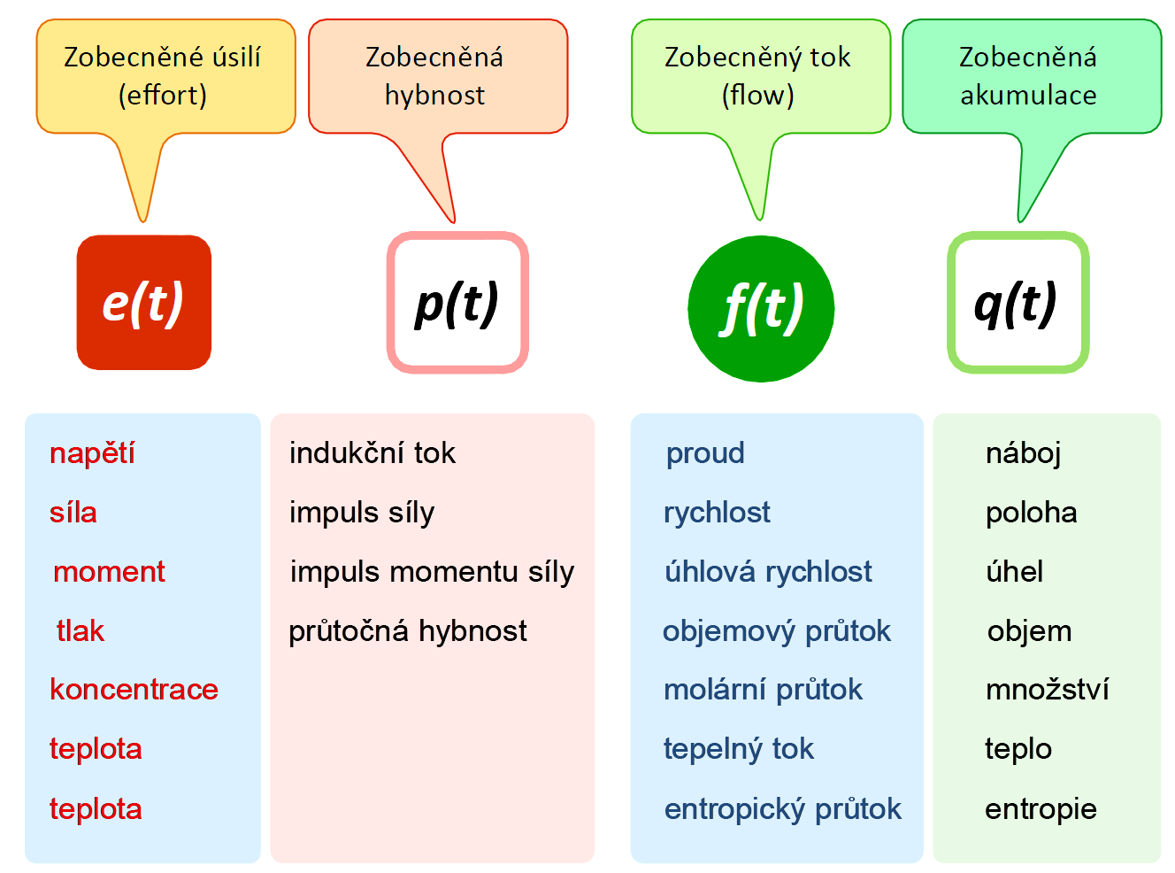

Slide 50
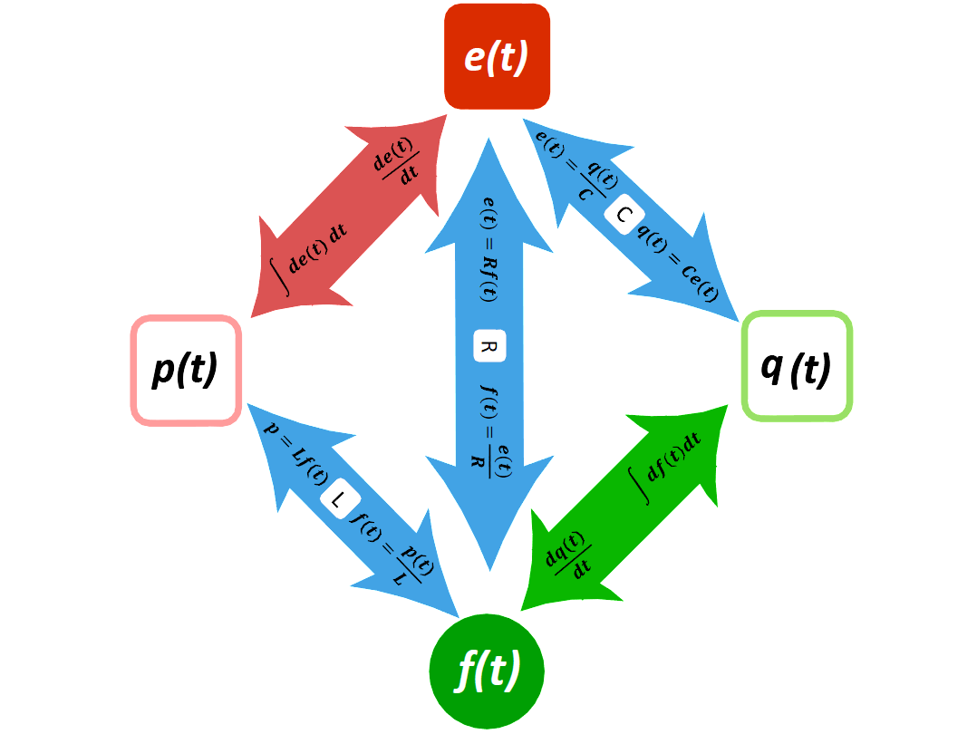

Slide 51
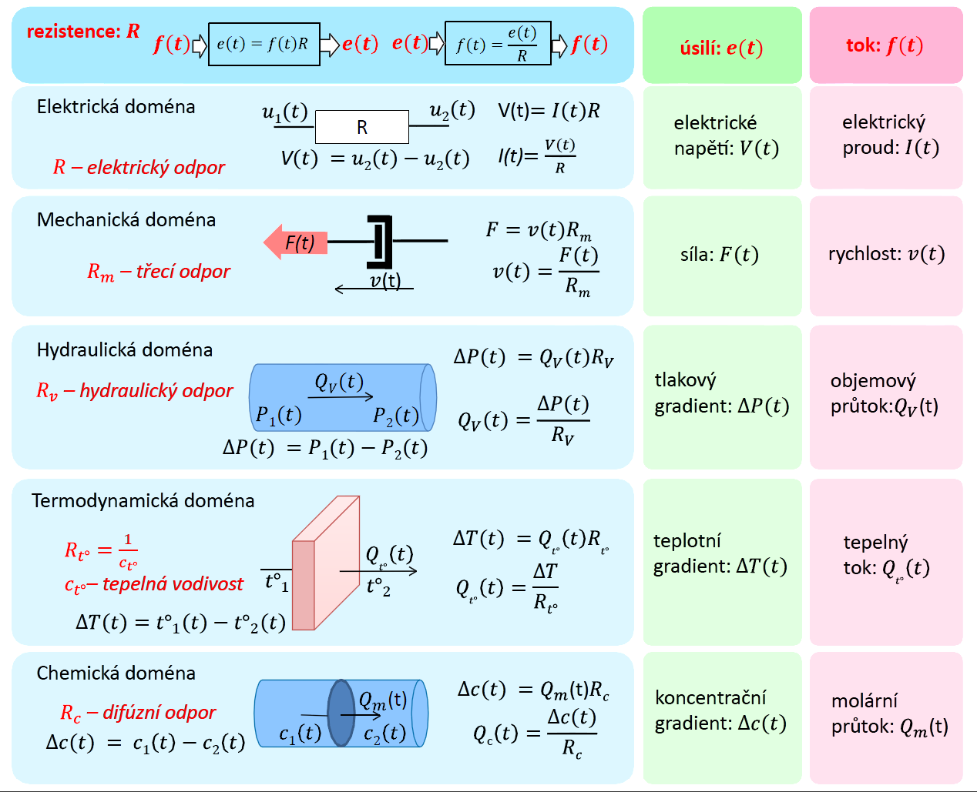

Slide 52
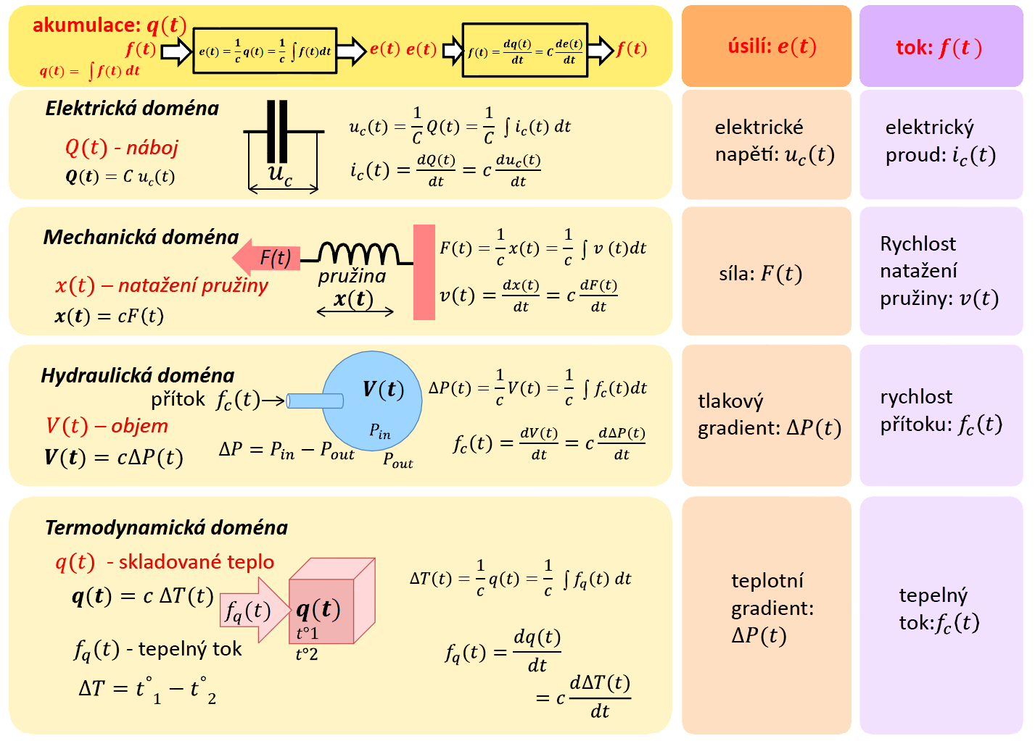

Slide 53
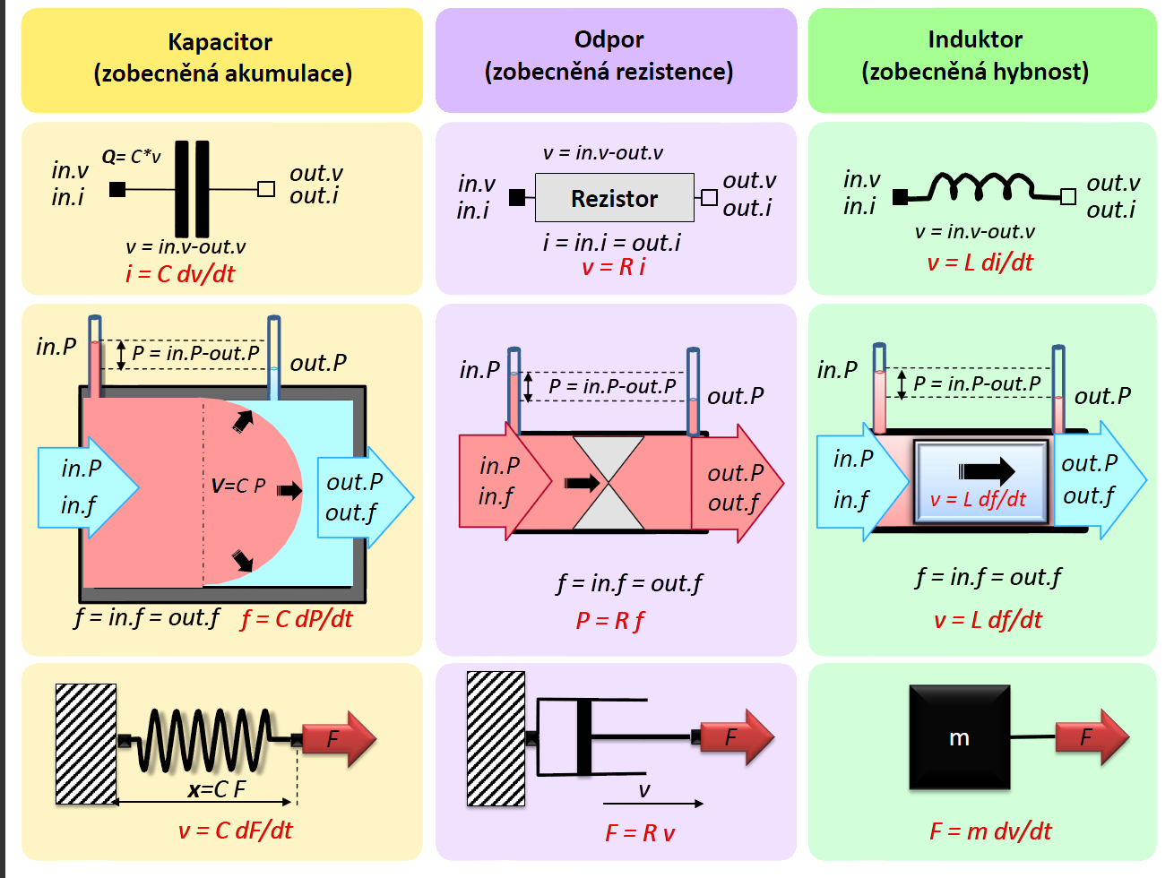

Slide 54
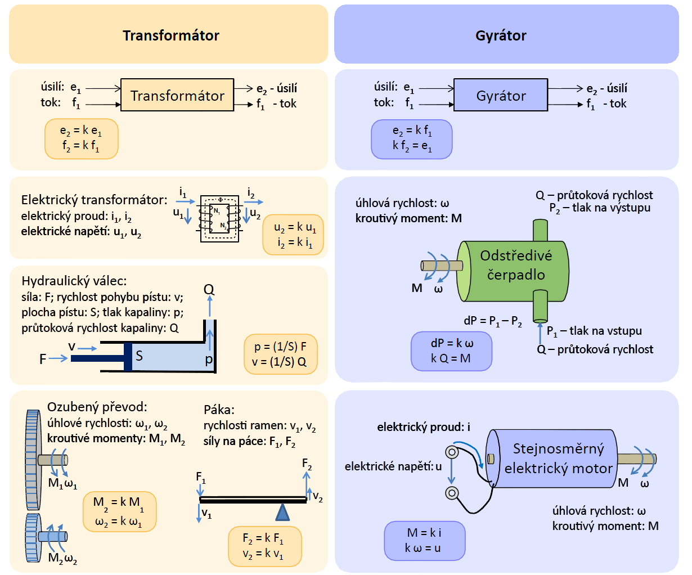

Slide 55
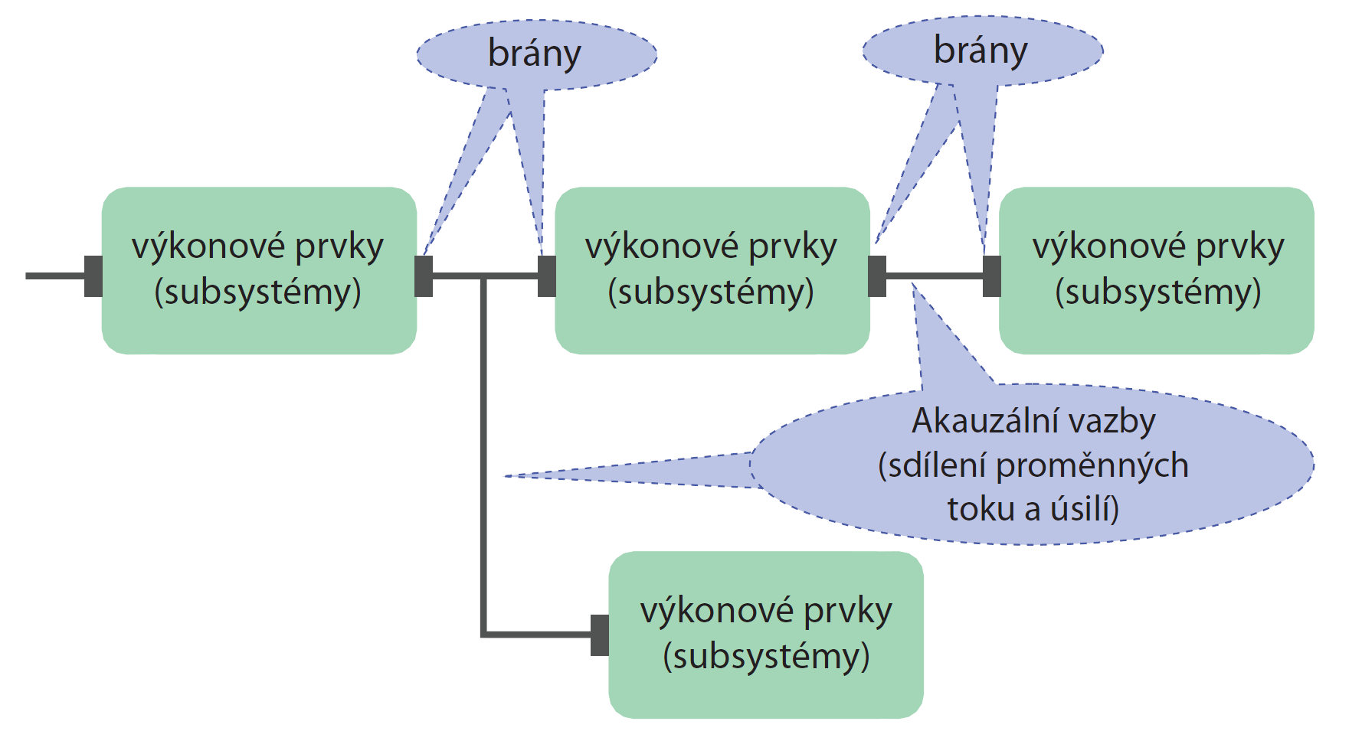
Konceptuální model
Přeměna energie
Přenos a zpracování informací (a řízení)
Zdroje energie
(zdroje zobecněného úsilí či toku)
Spotřebiče energie
(odpory)
Akumulátory energie
(kapacitory a induktory)
Měniče energie
(transformátory a gyrátory)

Slide 56
Konceptuální model
Přeměna energie
Přenos a zpracování informací (a řízení)

Slide 57
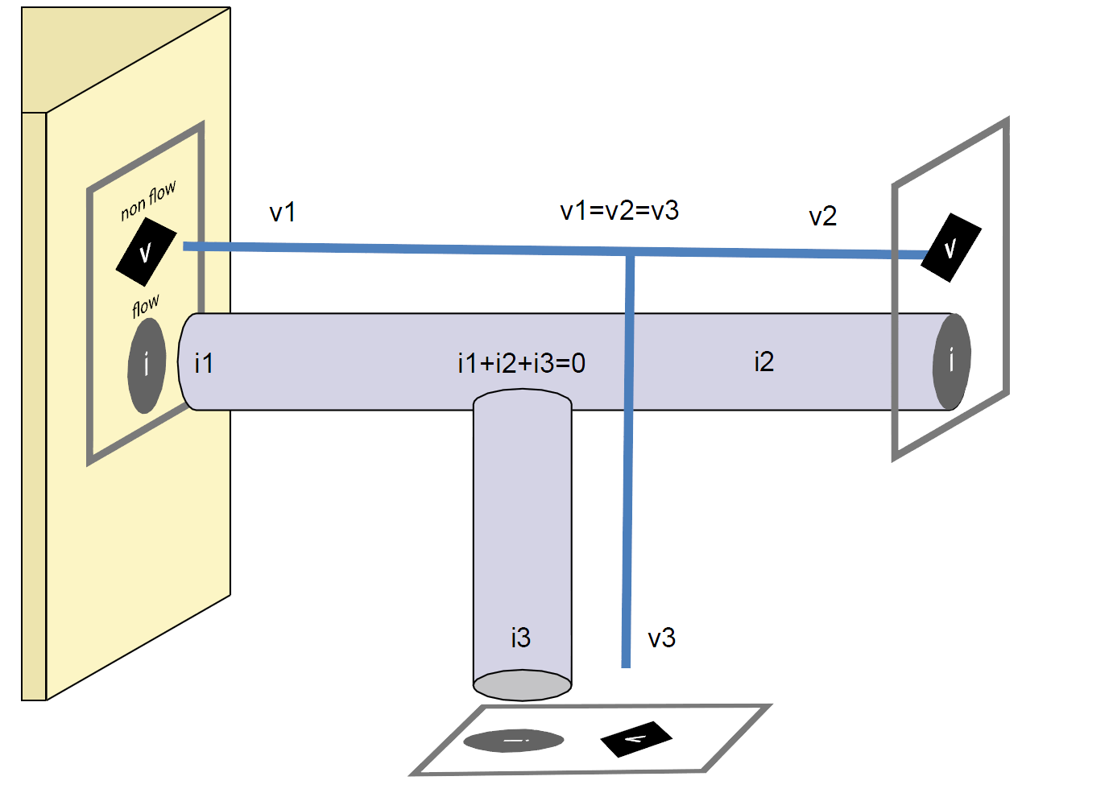

Slide 58
